Slide 1
আজকের মাল্টিমিডিয়া
ক্লাসে সবাইকে ….
স্বাগতম

Slide 2
পরিচিতি
আব্দুল মজিদ
সহকারী শিক্ষক
দীঘলবাক উচ্চ বিদ্যালয় ও কলেজ।
abdulmazidjoy91@gmail.com
Mob: 01727779725
শ্রেণিঃ অষ্টম।
বিষয়ঃ গনিত ।
অধ্যায়ঃ দ্বিতীয় ( মুনাফা )
পাঠঃ ৪.1 ।
সময়ঃ 60 মিনিট।
তারিখ; ২১/০২/২০২০ ইং

Slide 3
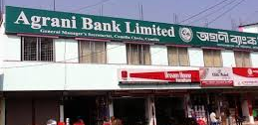
চিত্র দুইটি লক্ষ্য করঃ
কোন ব্যাক্তি হতে অথবা কোন ব্যাংক হতে আমরা ঋন গ্রহন করলে কিছুদিন পর ঐ ব্যাক্তি বা ব্যাংকে কিছু টাকা অতিরিক্ত দেই এই টাকাকে আমরা কি বলি?

Slide 4
আজকের পাঠের বিষয়ঃ
মুনাফা

Slide 5
শিখনফল
এই পাঠ শেষে আমরা….
সরল মুনাফা কি তা বলতে পারবো ।
বীজগণিতীয় প্রতিক ব্যবহার করে মুনফার সূত্রগুলো শিখতে পারবো ।
সূত্রের সাহায্যে মুনাফা সংক্রান্ত সমস্যার সমাধান করতে পারবো ।

Slide 6
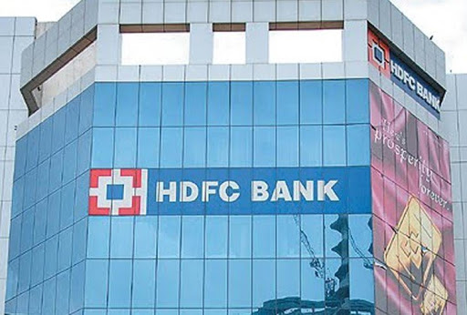
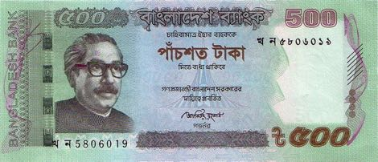
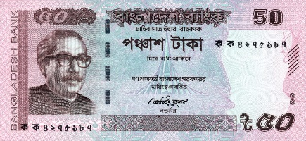
১ বছর পর
বিনিয়োগকৃত টাকা
বা মূলধন
ব্যাংক
মূলধন + মুনাফা
ব্যাংকে যে টাকা জমা রাখা হয় তাকে মুলধন বা আসল বলে।
মূলধনকে,(p)= principal দ্বারা প্রকাশ করা হয় ।
যে নির্দিষ্ট সময়ের জন্য মুনাফা হিসাব করা হয় তাকে সময়কাল বলে।
সময়কালকে, (n) = Time দ্বারা প্রকাশ করা হয় ।
ব্যাংকে টাকা জমা রাখলে ব্যাংক আমাদের যে অতিরিক্ত টাকা দেয় তাকে মুনাফা বা লভ্যাংশ বলে। একে,( I )= profit দ্বারা প্রকাশ করা হয় ।
* ব্যাংকে টাকা রাখলে নির্দিষ্ট সময় পরে ব্যাংক আমাদের কিছু টাকা অতিরিক্ত দেয়।

Slide 7
বীজগণিতীয় প্রতিকগুলো জেনে নেইঃ
মূলধন বা আসল = P (Principal)
মুনাফা = I (Profit)
সময় = n (Time)
মুনাফার হার = r (Rate of interest)
মুনাফা-আসল = A (Total Amount)
মুনাফা-আসল = মুনাফা + আসল

Slide 8
সূত্রসমুহঃ
n = $\frac{I}{Pr}$
এখানে, আসল = P
সময় = n
মুনাফার হার = r
সরল মুনাফা = I
P = $\frac{I}{nr}$
এখানে, আসল = P
সময় = n
মুনাফার হার = r
সরল মুনাফা = I
r = $\frac{I}{Pn}$
এখানে, আসল = P
সময় = n
মুনাফার হার = r
সরল মুনাফা = I
(ক) সরল মুনাফা নির্ণয়ের সূত্রঃ
I = Pnr
এখানে, আসল = P
সময় = n
মুনাফার হার = r
সরল মুনাফা = I
(খ) আসল বা মুলধন নির্ণয়ের সূত্রঃ
(গ) মুনাফার হার নির্ণয়ের সূত্রঃ
(ঘ) সময়কাল বা সময় নির্ণয়ের সূত্রঃ

Slide 9
*একক কাজ*
সময়ঃ ৪ মিনিট
মুনাফা কি ?
মুনাফার হার নির্ণয়ের সূত্রটি লিখ?
আসল নির্ণয়ের সূত্রটি লিখে প্রতিকগুলোর পরিচয় দাও ?

Slide 10
(ক) সরল মুনাফা নির্ণয়:
আসল, মুনাফার হার, সময় ও মুনাফা এই চারটি উপাত্তের যেকোনো তিনটি জানা থাকলে বাকি উপাত্তটি বের করা যায় ।।
সুত্র সমুহঃ
Pnr = I
P = $\frac{I}{rn}$
n = $\frac{I}{Pr}$
r = $\frac{I}{Pn}$
উদাহরন স্বরুপঃ এক ব্যাক্তি ২ লক্ষ টাকা ৫% মুনাফায় ১০ বছরের জন্য ব্যবসায় বিনিয়োগ করলো।
উক্ত উদাহরনে কয়টি উপাত্তের কথা উল্লেখ করা আছে ?
যে উপাত্তটি থাকবে না তাই বের করতে বলবে ।।
ক) সরল মুনাফা কত হবে?
উক্ত প্রশ্নের সমাধান করতে হলে ডান দিকের কোন সূত্রটি ব্যাবহার করতে হবে ??
I = Pnr

Slide 11
(ক) সরল মুনাফা নির্ণয়:
১। এক ব্যাক্তি ২ লক্ষ টাকা ৫% মুনাফায় ১০ বছরের জন্য ব্যবসায় বিনিয়োগ করলো।
এখানে ,
মূলধন P = ২০০০০০ টাকা
সময় n = ১০ বছর
মুনাফার হার r = ৫% $=\frac{৫}{১০০}$
$=০.০৫$
Pnr = I
P = $\frac{I}{rn}$
n = $\frac{I}{Pr}$
r = $\frac{I}{Pn}$
আমরা জানি,
I = Pnr
= ২০০০০০ × ১০ × ০.০৫
= ১০০০০০ টাকা
অতএব সরল মুনাফা ১০০০০০ টাকা।

Slide 12
(গ) মুনাফার হার নির্ণয়:
মুনাফা
আসল
মুনাফার হার
সময়
২। শতকরা বার্ষিক কত মুনাফায় ২০০০০০ টাকার ১০ বছরের মুনাফা ১০০০০০ টাকা হবে ?
৩। n = $\frac{I}{Pr}$
২। P = $\frac{I}{rn}$
৪। r = $\frac{I}{Pn}$
১। Pnr = I
উক্ত প্রশ্নে কি বের করতে হবে ?
কি কি উপাত্ত আছে ?
এখানে ,
মুনাফা, I = ১০০০০০ টাকা
সময়, n = ১০ বছর
আসল, P = ৫% $=\frac{৫}{১০০}$
$=০.০৫$
আমরা জানি,
r = $\frac{I}{Pn}$
= $\frac{১০০০০০}{২০০০০০ × ১০ }$
= ০.০৫
= ৫% (মুনাফার হার)

Slide 13
(খ) আসল বা মুলধন নির্ণয়:
মুনাফা
আসল
মুনাফার হার
সময়
২। শতকরা বার্ষিক ৫ টাকা মুনাফায় কত টাকার ১০ বছরের মুনাফা
১০০০০০ টাকা হবে ।
৩। n = $\frac{I}{Pr}$
২। P = $\frac{I}{rn}$
৪। r = $\frac{I}{Pn}$
১। Pnr = I
এখানে ,
মুনাফা, I = ১০০০০০ টাকা
সময় n = ১০ বছর
মুনাফার হার r = ৫% $=\frac{৫}{১০০}$
$=০.০৫$
উক্ত প্রশ্নে কি বের করতে হবে ?
আমরা জানি,
P = $\frac{I}{nr}$
= $\frac{১০০০০০}{১০ × ০.০৫ }$
= ২০০০০০ টাকা

Slide 14
(ঘ) সময় নির্ণয়:
মুনাফা
আসল
মুনাফার হার
সময়
৪। বার্ষিক ৫% মুনাফায় কত বছরে ২০০০০০ টাকার মুনাফা
১০০০০০ টাকা হবে ।
৩। n = $\frac{I}{Pr}$
২। P = $\frac{I}{rn}$
৪। r = $\frac{I}{Pn}$
১। Pnr = I
এখানে ,
মুনাফা, I = ১০০০০০ টাকা
সময় n = ১০ বছর
মুনাফার হার r = ৫% $=\frac{৫}{১০০}$
$=০.০৫$
উক্ত প্রশ্নে কি বের করতে হবে ?
আমরা জানি,
n = $\frac{I}{Pr}$
= $\frac{১০০০০০}{২০০০০০ × ০.০৫ }$
= ১০ বছর

Slide 15
*দলীয় কাজ*
সময়ঃ ১০ মিনিট
রফিক সাহেব ৫০০০ টাকা ব্যাংকে জমা রাখলেন এবং ঠিক করলেন যে, আগামী ৬ বছর তিনি ব্যাংক থেকে টাকা উঠাবেন না। ব্যাংকের মুনাফা ১০% হলে, ৬ বছর পর তিনি মুনাফা কত পাবেন ?

Slide 16
মূল্যায়ন
বার্ষিক ১০% মুনাফায় কত টাকার ৫ বছরের মুনাফা ১৫০০ টাকা ?
(ক) ৭৫০০ টাকা ।
(খ) ৩০০০ টাকা
(গ) ৭৫০ টাকা
(ঘ) ৩০০ টাকা
বার্ষিক ৭% সরল মুনাফায় ১৪০০ টাকার ৩ বছরের সরল মুনাফা কত ?
(ক) ৪২০ টাকা ।
(খ) ২১০০ টাকা ।
(গ) ২৯৮ টাকা ।
(ঘ) ৪২০০ টাকা ।

Slide 17
প্রশ্নোত্তর পর্ব
তোমাদের কোন প্রশ্ন থাকলে বলতে পারো

Slide 18
*বাড়ির কাজ*
* এক ব্যাক্তি বাংলাদেশ ব্যাংকে ৮% সরল মুনাফায় ২০০০০ টাকা রাখলেন এবং ১০৫০০ টাকা সোনালী ব্যাংকে ৬% সরল মুনাফায় বিনিয়োগ করলেন।
(ক) এক বছরে বাংলাদেশ ব্যাংক থেকে সে কত টাকা মুনাফা পাবে?
(খ) ব্যাংকের টাকার ৩ বছরে সরল মুনাফা কত?
(গ) ৫ বছর পর সে কোন প্রতিষ্ঠান থেকে সুদে-মূলে বেশি টাকা তুলতে পারবে?

Slide 19
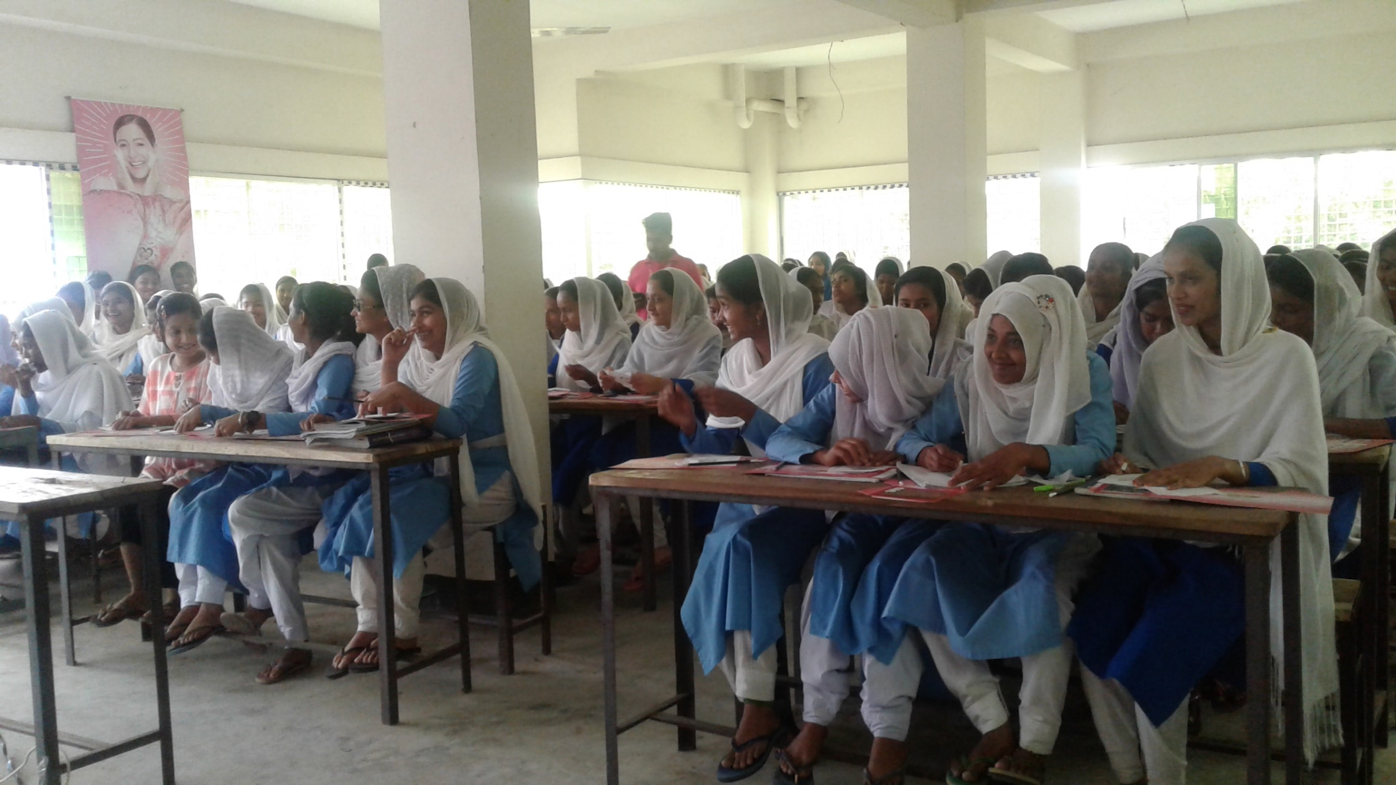
ধন্যবাদ

